Slide 1




Παρουσίαση περίπτωσης
Παπαλόπουλος Ιωάννης
Ειδικευόμενος ρευματολογίας
Κλινική ρευματολογίας, κλινικής ανοσολογίας και αλλεργιολογίας ΠΑΓΝΗ
Χανιά, 1.10.2016

Slide 2
Δ.Ν, άνδρας, 23 ετών
Ατομικό αναμνηστικό:
  Υποθυρεοειδισμός
  Ετερόζυγη β- θαλασσαιμία
2008(15 ετών):
Εμπύρετο, κακουχία
Φωτοευαισθησία
Ερύθημα παρειών
Άφθες στόματος
Αρθρίτιδα μικρών αρθρώσεων

Slide 3
Εργαστηριακός έλεγχος:
Hb / Ht | 9,3 / 27,5
WBCs (LYM) | 3300 (800)
ALB | 3,4
TKE | 51
Άμεση Coombs | αρνητική
ANA | 1/1280 ασθενώς διάχυτος
Anti-dsDNA | 300 (θετικά>15)
Anti-Sm | 35,2 (θετικά >7)
C3/C4 | 30,6/4,4

Slide 4
Νεφρίτιδα:
Ίζημα ούρων:
Λεύκωμα ούρων 24h | 6gr/24h
Cre ορού | 0,7mg/dl
Α.Π. | 120/70 mmHg
8-10 σπειραματικά RBCs κ.ο.π.
3 λευκοκυτταρικοί κύλινδροι
2 μικτοί RBCs+ WBCs
Άφθονοι ακυτταρικοί
Βιοψία νεφρού:
Διάχυτη υπερπλαστική νεφρίτιδα τάξης IV κατά ISN/RPS

Slide 5
Τελική διάγνωση:
Συστηματικός ερυθηματώδης λύκος με νεφρίτιδα τάξης IV( διάχυτη υπερπλαστική)

Slide 6
Θεραπεία
Επαγωγής ύφεσης:
Συντήρησης:
IV Cyclophosphamide
IV +PO Methylprednisolone
  Mycophenolate mofetil (2gr/24h).
  PO GCs
  HCQ

Slide 7
2009: Ύφεση
  Ελεύθερος συμπτωμάτων
  Κλινική εξέταση κ.φ.
  2010: Αυτόβουλη διακοπή όλων των φαρμάκων. Έκτοτε χωρίς follow up.
Hb/Ht | 10,9/34,6
ΤΚΕ/CRP | 10/<0,32
Λεύκωμα ούρων | <400 mg/24h
Ίζημα ούρων | Ανενεργό
Cre ορού | 0,7 mg/dl

Slide 8
3 χρόνια μετά:
Υποτροπή νεφρίτιδας
Εξωνεφρική ενεργότητα
Cre:1,6 mg/dl
GFR: 64ml/min
Λέυκωμα ούρων 24h: 1550mg
Ενεργό ίζημα ούρων
Πυρετός ως 38^{ο}C, εύκολη κόπωση
Αρθρίτιδα
Ερύθημα παρειών
Αφθώδεις βλάβες στοματικής κοιλότητας
Επανάληψη βιοψίας νεφρού:
Εστιακή τμηματική υπερπλαστική σπειραματονεφρίτιδα, class III (ISN/RPS)

Slide 9
Θεραπεία επαγωγής ύφεσης
IV CYCLOPHOSPHAMIDE
  IV CYC > MMF λόγω καθυστέρησης στη διαθεσιμότητα του MMF (ανάγκη έγκρισης από ΕΟΦ).
3 IV Methylprednisolone pulses (1gr/day), αναμένοντας τη βιοψία.
PO GCs
HCQ 400mg
ACEi (perindopril)/Ca blocker (amlodipine)

Slide 10
1 μήνα μετά τη 2η δόση CYC:
Εξάντληση, αδυναμία, κακουχία
Κλινική εξέταση:
Α.Π :90/50mmHg
Θ: 36,3^{ο}C
S₁,S₂ευκρινείς, ρυθμικοί, ταχείς
Ακρόαση πνευμόνων κ.φ.
Σπλήνας μόλις ψηλαφητός
Λοιπή εξέταση χωρίς παθολογικά ευρήματα

Slide 11
Labs:
Ht/Hb | 21,7/7,2
WBCs(PMNs/LYM) | 4500(3600/800)
PLTs | 159.000
CRE/UREA | 1,1/82
LDH | 216
BILIRUBIN | 0,18
INR/aPTT | 1,04/37
ΔΕΚ(διορθωμένα) | 1,3
Coombs | + (IgG)
ΤΚΕ/CRP | 105/2,34

Slide 12
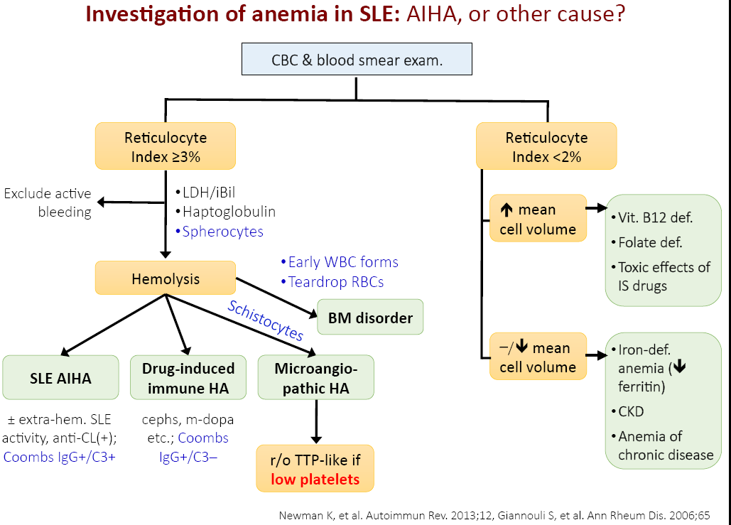

Slide 15
Διερεύνηση αναιμίας σε ασθενή με ΣΕΛ.
Οξεία απώλεια
ΑΙΗΑ
Μικροαγγειοπαθητική αιμολυτική αναιμία
Drug induced αναιμία
Διαταραχή στο μυελό των οστών

Slide 16
Οξεία απώλεια:
  Χωρίς συμπτώματα από ΓΕΣ, αναπνευστικό, ουροποιητικό.
  Αιμοδυναμικά σταθερός.
  Δακτυλική εξέταση αρνητική.
  CXR: χωρίς παθολογικό εύρημα.
  U/S κοιλίας: χωρίς συλλογή υγρού στην κοιλιακή χώρα. Σπλήνας 15cm.

Slide 17
Έλεγχος πιθανής αιμολυτικής αναιμίας
AIHA
Coombs (+) προϋπάρχουσα
Μικροαγγειοπαθητική
Επίχρισμα χωρίς σχιστοκύτταρα
PLTs>150.000 ( TTP-like ruled out)
INR, aPTT, FIB κφ (D.I.C. ruled out )
Δείκτες αιμόλυσης φυσιολογικοί
Απουσία σφαιροκυττάρων στο επίχρισμα περιφερικού αίματος

Slide 18
Διερεύνηση αναιμίας σε ασθενή με ΣΕΛ.
Οξεία απώλεια
ΑΙΗΑ
Μικροαγγειοπαθητική αιμολυτική αναιμία
Drug induced αναιμία
Διαταραχή στο μυελό των οστών

Slide 19
Διερεύνηση αναιμίας σε ασθενή με ΣΕΛ.
Οξεία απώλεια.
ΑΙΗΑ.
Μικροαγγειοπαθητική αιμολυτική αναιμία.
Drug induced αναιμία
Διαταραχή στο μυελό των οστών

Slide 20
Έκβαση:
Μετάγγιση με 2 μονάδες RBCs
Εξιτήριο αυτοβούλως, χωρίς περαιτέρω διενέργεια εξετάσεων

Slide 21
1 εβδομάδα αργότερα:
Εμπύρετο ως 39,6 ^{ο}C
Κλινική εξέταση:
Σπληνομεγαλία

Slide 22
Labs:
WBCs(PMNs/LYM) | 1400 (600/600)
Hb/Ht | 6,5/21,7
(MCV/MCH/MCHC) | 76/27/31
PLTs | 94.000
Cre | 1,9
Alb | 2,9
TKE/CRP | 140/14,9
Γενική ούρων: | RBCs: 9 κ.ο.π. WBCs: 4 κ.ο.π.
Λεύκωμα ούρων: | 440 mg
CXR: χωρίς διήθημα

Slide 23
Ενεργά προβλήματα:
Εμπύρετο
Πανκυτταροπενία
Σπληνομεγαλία
Επιδείνωση νεφρικής λειτουργίας

Slide 24
Διαφορική διάγνωση:
Τοξικότητα από κυκλοφωσφαμίδη
Λοίμωξη
Αιματολογικό νόσημα
Έξαρση ΣΕΛ

Slide 25
Τοξικότητα από Κυκλοφωσφαμίδη
Αναστρέψιμη μυελοτοξικότητα:
  Συνήθης
  Δοσοεξαρτώμενη
Μετά από pulse therapy:
  Ναδίρ λεμφοκυττάρων: 7-10 μέρες
  Ναδίρ ουδετεροφίλων: 10-14 μέρες
  Ανάκαμψη από την ουδετεροπενία: 21-28 μέρες
Θρομβοπενία: Εξαιρετικά σπάνια!!!
Lahita, Systemic Lupus Erythematosus. 5th ed., Elsevier, 2010

Slide 26
Λοιμώξεις
Ιοί | Parvo B19 HIV HBV, HCV CMV
Ειδικές λοιμώξεις | TB Leishmania Brucella

Slide 27
Αιματολογικά νοσήματα:
Διηθητικό νόσημα:
  Λέμφωμα
  Πολλαπλό μυέλωμα
  Λευχαιμία εκ τριχωτών κυττάρων.
MDS
Οξεία λευχαιμία
Μυελοϊνωση
Απλαστική αναιμία:
  Συγγενής
  Ιδιοπαθής
  Ιοί
  Ακτινοβολία
  ΧΜΘ

Slide 28
Πανκυτταροπενία οφειλόμενη στο ΣΕΛ
Περιφερική καταστροφή RBCs, WBCs, PLTs
Απλαστική αναιμία οφειλόμενη στον ΣΕΛ:
  Σπάνια εκδήλωση (<20 περιστατικά στη βιβλιογραφία)
Macrophage activation syndrome (MAS) :
  Eνήλικες: Πιο συχνά σε ΣΕΛ , AOSD
  Παιδιά: SJIA

Slide 29
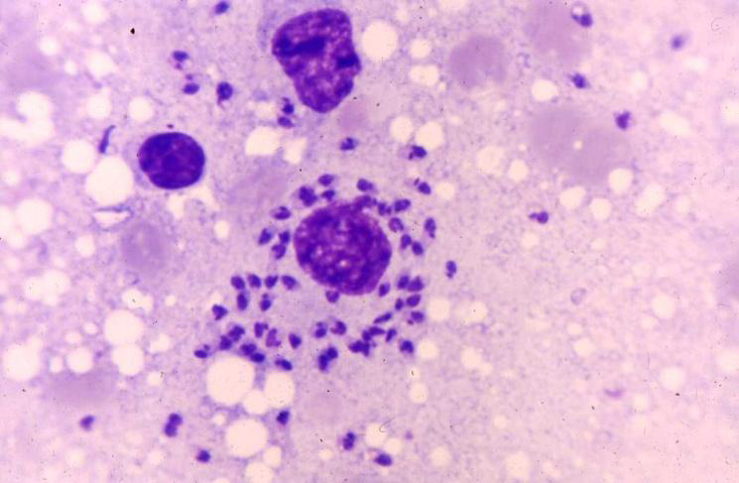
Διαγνωστική προσέγγιση
Καλλιέργειες αίματος/ούρων: (-)ve
Επίχρισμα περιφερικού αίματος:
  Διεγερμένα λεμφοκύτταρα
O.M.B:
  Διήθηση από Leishmania στο μυελόγραμμα

Slide 30
Τελική διάγνωση:
Σπλαγχνική λεϊσμανίαση σε ασθενή 21 ετών με ΣΕΛ υπό κυκλοφωσφαμίδη – στεροειδή

Slide 31
Σπλαγχνική λεϊσμανίαση
Κυρίως L.Donovani, L.infantum
Ενδοκυττάριο παράσιτο
Σε ανοσοεπαρκείς  η λοίμωξη διαδράμει ασυμπτωματικά.
Σε ανοσοκαταστολή: Reactivation!!!

Slide 32
Σπλαγχνική λεϊσμανίαση
Περίοδος επώασης 2-6 μήνες
Ποικίλει η κλινική εικόνα:
  Κακουχία, πυρετός, απώλεια βάρους
  Σπληνομεγαλία +/- ηπατομεγαλία, λεμφαδενοπάθεια
  Αναιμία, ουδετεροπενία, θρομβοπενία
  Υπεργαμμασφαιριναιμία
  Ίκτερος

Slide 33
Σπλαγχνική λεϊσμανίαση σε ανοσοκατεσταλμένο ασθενή
Πρωτοπαθής λοίμωξη ή επανενεργοποίηση
Συχνά χωρίς σπληνομεγαλία
Καλή ανταπόκριση στη θεραπεία (>90%)
Υψηλό ποσοστό υποτροπών
Bagalas V, Kioumis I, Argyropoulou P, Patakas D.Clin Rheumatol 2007;26:1344-5.
Tektonidou MG, Skopouli FN. ClinRheumatol 2008;27:541-2.
Bassetti et al Rheumatology (Oxford)2006;45:1446-8

Slide 34
Διάγνωση
  Εντοπισμός του παρασίτου σε ιστό (μυελός-σπλήνας)
  Ορολογικός έλεγχος ( ELISA sensitivity 95-98%, specificity 98%)

Slide 35
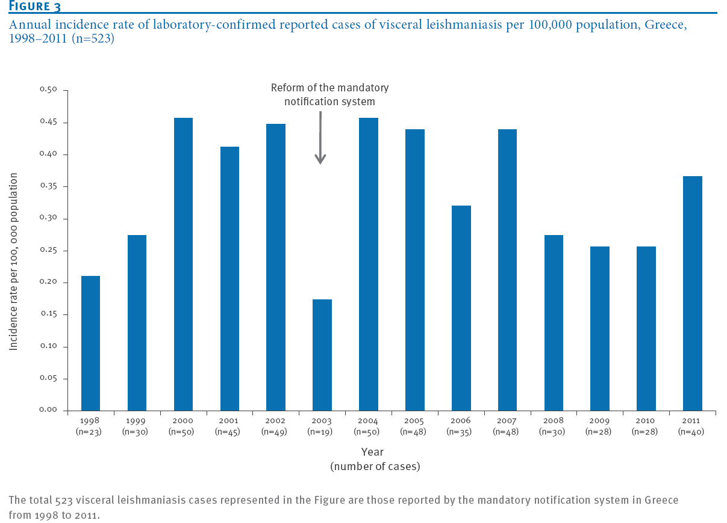
Λεϊσμανίαση στην Ελλάδα
Gkolfinopoulou et al. Eurosurveillance, Volume 18, Issue 29, 18 July 2013

Slide 36
Θεραπευτική προσέγγιση:
Liposomal Amphotericin B (3mg/kg) IV για 5 ημέρες και έπειτα 1 δόση εβδομαδιαία για 5 εβδομάδες
Κλινική και εργαστηριακή ανταπόκριση

Slide 37
Προγραμματισμός
Επανέναρξη IV CYC
Με τη συμπλήρωση 7 ώσεων CYC, θεραπεία συντήρησης :
(MMF 2gr/24h)
Στενή κλινικοεργαστηριακή παρακολούθηση για υποτροπή της λοίμωξης

Slide 38
Take home messages!!!
ΒΙΟΨΙΑ ΟΣΤΙΚΟΥ ΜΥΕΛΟΥ:
  Πυρετός, πανκυτταροπενία
  Έγκαιρη διενέργεια!!!
Λοιμώξεις και ανοσοκαταστολή:
  Υψηλή υποψία!!!
  Βακτηριακές, ευκαιριακές, αναζωπύρωση
  Ατυπίες στην κλινική εικόνα!
  Η λεϊσμανίαση ενδημεί στη Μεσόγειο!

